Slide 1


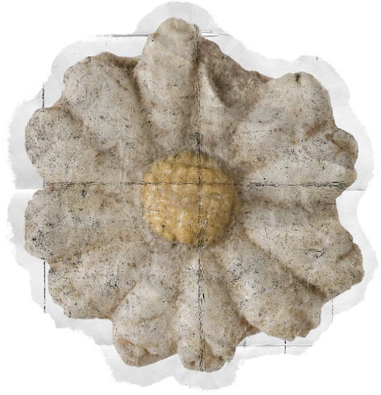




КОМУНАЛЬНИЙ ПОЗАШКІЛЬНИЙ НАВЧАЛЬНИЙ ЗАКЛАД «МАЛА АКАДЕМІЯ НАУК УЧНІВСЬКОЇ МОЛОДІ»
ДНІПРОПЕТРОВСЬКОЇ ОБЛАСНОЇ РАДИ»
ВСЕУКРАЇНСЬКИЙ ІНТЕРАКТИВНИЙ КОНКУРС «МАН-ЮНІОР ДОСЛІДНИК»
Освітній потенціал
Дніпра
АВТОР:
БІНДЮГІНА ПОЛІНА ДМИТРІВНА,
учениця 10-мі класу Дніпровського ліцею № 31 «Пріоритет» Дніпровської міської ради
КЕРІВНИК:
ПЕТРУШИНА НАТАЛІЯ МИХАЙЛІВНА,
учитель історії Дніпровського ліцею № 31 «Пріоритет»
Дніпровської міської ради

Slide 2
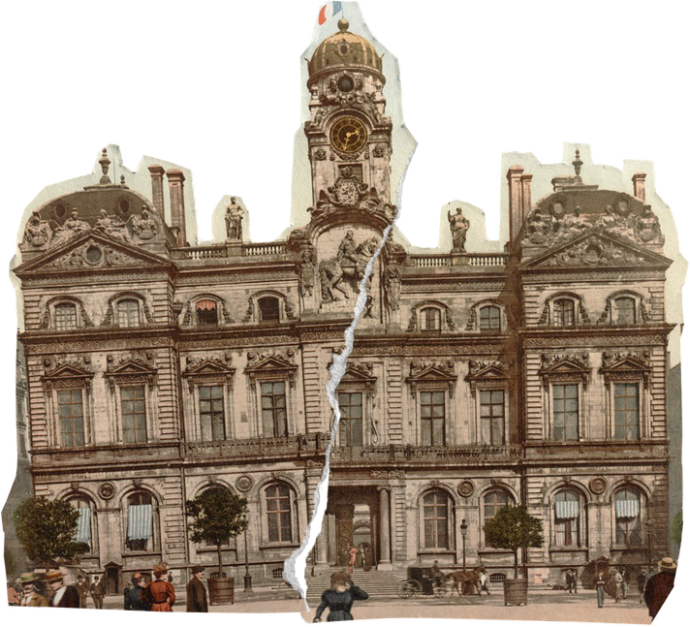

Актуальність творчої роботи:
Місто Дніпро має багаті традиції у сфері загальносередньої освіти, а його провідні школи демонструють високі результати навчання протягом десятиліть. Дослідження історії кращих шкіл Дніпра дозволяє не лише зберегти культурно-освітню спадщину, але й виявити чинники, що сприяють успішності шкільної освіти сьогодні. Це особливо актуально у контексті реформи Нової української школи та пошуку моделей якісної освіти.
Мета дослідження:
Дослідити історичний розвиток найкращих загальноосвітніх шкіл міста Дніпра, визначити основні чинники їхнього успіху та впливу на освітній простір міста.
Предмет дослідження:
Історія становлення та розвитку провідних загальноосвітніх шкіл Дніпра, а також фактори, які сприяли їхньому успіху в освітній діяльності.

Slide 3
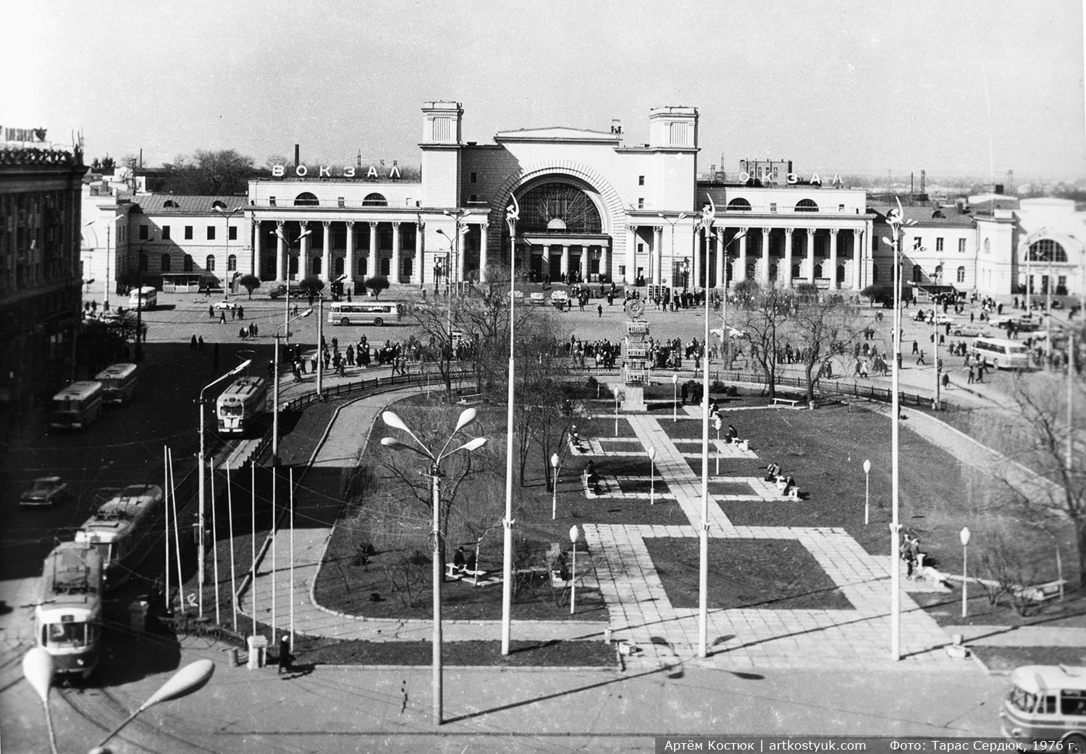
Освіта в Дніпрі: вчора і сьогодні
Місто Дніпро (раніше Катеринослав) почало активно розвивати освіту ще у XIX столітті. Тоді з’явилися перші гімназії, де навчали переважно дітей заможних родин.
З початку ХХ століття в місті відкривалися реальні училища, жіночі гімназії, церковно-парафіяльні школи. У радянський період з’явились середні загальноосвітні школи з єдиною програмою, а також школи з профілем — наприклад, математичні чи технічні.
Сьогодні в Дніпрі також є школи з поглибленим вивченням предметів, але навчання стало більш гнучким і сучасним. Активно впроваджуються технології, проєктна робота, критичне мислення, учні мають більше свободи у виборі напрямку освіти.

Slide 4
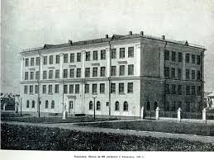
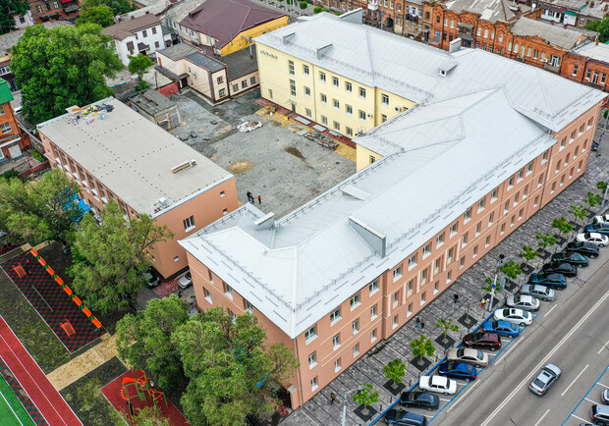
Гімназія № 33 (раніше Катеринославська жіноча гімназія)
Гімназія бере початок з другої половини XIX століття як одна з перших жіночих гімназій у Катеринославі. Вона давала дівчатам класичну гуманітарну освіту — з мовами, літературою, етикетом, історією, музикою. У роки Другої світової війни заклад був евакуйований, але після повернення до Дніпра відновив роботу.
Сьогодні — багатопрофільна гімназія з поглибленим вивченням іноземних мов, зберігає класичні традиції освіти.

Slide 5
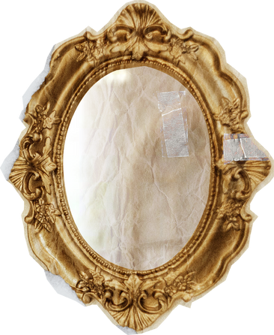
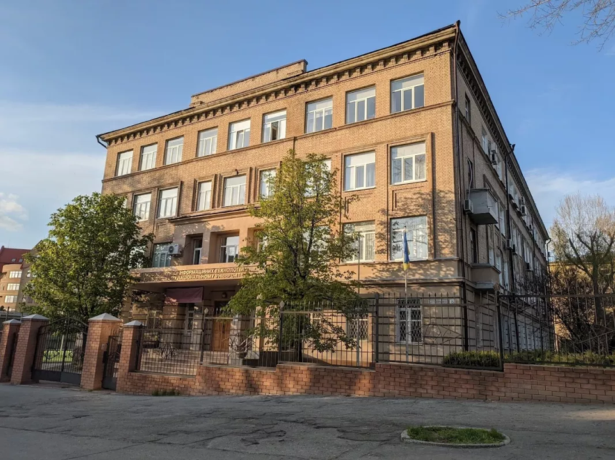
Ліцей інформаційних технологій при ДНУ (ЛІТ)
ЛІТ був створений у 1990-х роках як відповідь на нові виклики епохи комп’ютеризації. Він став першим навчальним закладом у місті з профілем, орієнтованим на ІТ, програмування, моделювання. Унікальність полягала в тому, що діти вивчали інформатику на високому рівні ще тоді, коли в більшості шкіл комп’ютерів майже не було.
Сьогодні — інноваційний ліцей, де учні вже зі школи готуються до ІТ-спеціальностей та стартапів.

Slide 6
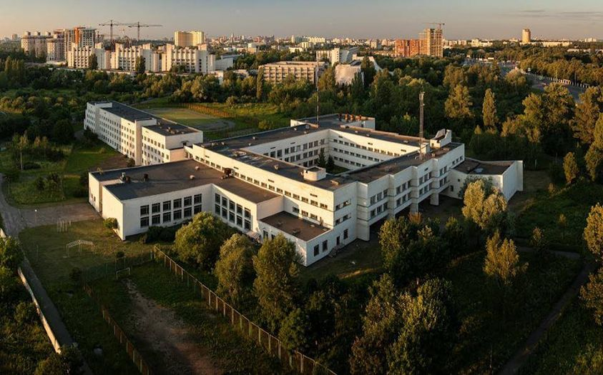
Фізико-математичний ліцей при ДНУ
(ФМЛ № 23)
ФМЛ № 23 має свої витоки ще з 1960-х років, коли в місті створювались спеціалізовані класи при університетах для підготовки майбутніх науковців та інженерів. Школа була тісно пов’язана з Дніпровським національним університетом ім. Олеся Гончара. Тут викладали викладачі вишу, і учні мали доступ до лабораторій та наукових гуртків.
Сьогодні — один з найсильніших ліцеїв України з акцентом на математику, фізику, ІТ.

Slide 7
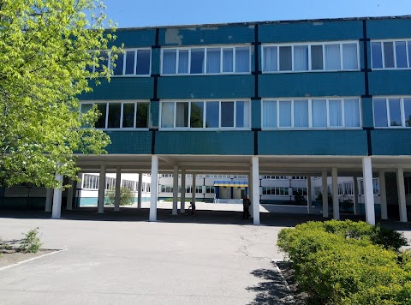
Середня школа № 134 (колишня Катеринославська чоловіча гімназія)
Школа має понад 100 років історії. У ХІХ столітті тут діяла Катеринославська чоловіча гімназія — одна з найпрестижніших у місті. Учнів навчали латині, грецькій, риториці, математиці та історії. Це був елітний навчальний заклад для підготовки інтелігенції.
Сьогодні — сучасна школа з поглибленим вивченням англійської та німецької мов, яка бере участь у міжнародних освітніх проєктах і зберігає архітектурну спадщину міста.

Slide 8
Висновок
Історія освіти в Дніпрі відображає етапи розвитку міста та країни. Від перших гімназій XIX століття до сучасних ліцеїв і гімназій, освітні заклади міста завжди були важливими для культурного та інтелектуального розвитку. Багато шкіл зберегли традиції високої якості навчання і продовжують бути лідерами в освіті сьогодні. Паралелі між минулим і сьогоденням показують зміни в підходах до навчання, але головна мета — підготовка висококваліфікованих і відповідальних громадян — залишилась незмінною.
Список викорастаних джерел:
  https://nvk33.dp.ua/%D1%96%D1%81%D1%82%D0%BE%D1%80%D1%96%D1%8F-%D0%BD%D0%B2%D0%BA-%E2%84%9633/
  https://www.dnu.dp.ua/view/history
  http://nz.ua/school/wall?id=3677
  https://uk.wikipedia.org/wiki/Дніпровський_національний_університет_імені_Олеся_Гончара
  https://school120.dp.ua/istoriya-shkoli/
  https://opendatabot.ua/c/24430716

Slide 9

Дякую за
Увагу!

